Slide 1
المخدرات

Slide 2
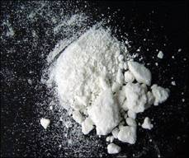
ما المخدرات
التعريف في اللغة
أطلق اسم المخدر على كل ما يستر العقل و يغيبه .
التعريف العلمي
المخدر مادة كيميائية تسبب النعاس و النوم أو غياب الوعي المصحوب بتسكين الألم. و كلمة مخدر ترجمة لكلمة (Narcotic) المشتقة من الإغريقية (Narcosis) التي تعني يخدر أو يجعله مخدراً .
التعريف القانوني
المخدرات مجموعة من المواد التي تسبب الإدمان و تسمم الجهاز العصبي و يحظر تداولها أو زراعتها أو تصنيعها إلا لأغراض يحددها القانون و لا تستعمل إلا بواسطة من يرخص له بذلك

Slide 3

ما أسبابها؟؟؟
أسباب عديدة لتعاطي المخدرات ومن أهمها مايلي
ضعف الوازع الديني وعدم اللجوء إلى الله تعالى في الشدائد والمحن
الترف الزائد ووفرة المال لدى كثير من الناس
أصدقاء السوء الذين يزينون للإنسان قبائح الأفعال
الفراغ القاتل ومحاولة شغله بأي وسيلة
الهروب من مواجهة المشكلات وعدم القدرة على حلها ولكنه هروب إلى جحيم المخدرات

Slide 4
و ما أشكالها؟؟؟؟
  عن طريق التدخين (سيجارة، سيجار)، ومن أشهر الدول العربية المنتشر فيها هذا الصنف مصر.
  أو عن طريق الشراب حيث يقطع المتعاطي أوراق الحشيش وقممه الزهرية وينقعها في الماء ويذيبها ثم يشربها، وتنتشر هذه الطريقة في الهند.
أو عن طريق الأكل بحيث يخلط الحشيش بمواد دهنية أو بالتوابل ويقطع على هيئة قطع الشكولاته ويؤكل مع بعض الأطعمة

Slide 5
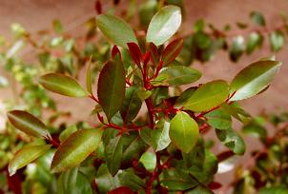
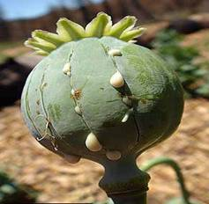
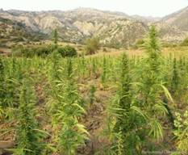
القات
الحشيش
الأفيون

Slide 6
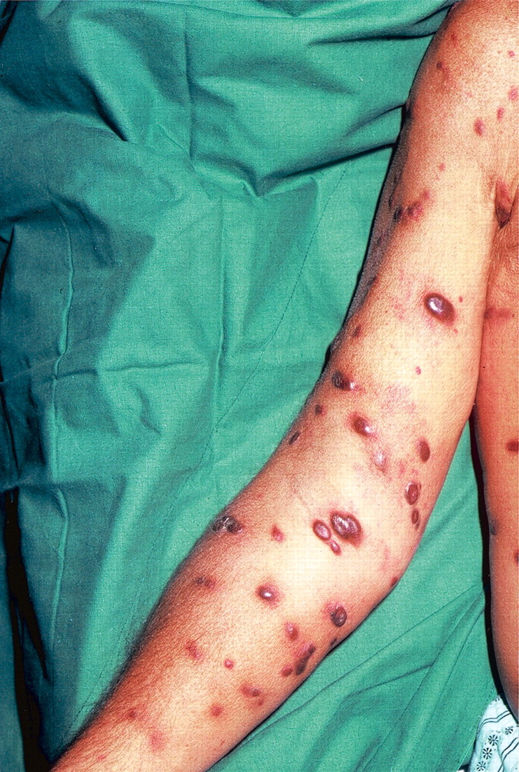
ماذا عن أضرارها؟

Slide 7

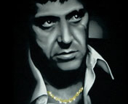
الهذيان و عدم الاتزان

Slide 8

العلاج الفردي
ويركز فيه على العلاج المعرفي السلوكي ، حيث تصحح مفاهيم الفرد الخاطئة عن الإدمان والتعرف على العوامل والظروف المؤدية للانتكاسة وطرق التعامل معها ، وتحسين المهارات الاجتماعية والمهارات العامة .
العلاج الأُسَري
يعالج المراهق ضمن أفراد أسرته ، وتقيم العوامل الإيجابية والسلبية في الأسرة ، والتي يمكن أن تؤدي للانتكاسات ، أو تحمى منها كذلك تحسين المهارات العامة للوالدين وتحسين علاقات الأسرة ببعضها

Slide 9

الطالبة : نور الهدى مز
الصف : السابع
الشعبة: الأولى

